Slide 1


Audiência Pública da Comissão de Agricultura e Reforma Agrária
Marcelo José Braga
Outubro, 2016
Universidade Federal de Viçosa

Slide 2
Importância do Censo Agropecuário
Desvendar a realidade agropecuária brasileira.
Identificar as transformações estruturais e a real situação do setor.
Embasar as ações do Estado, principalmente na formulação, na implementação, no monitoramento e na avaliação de políticas públicas.
Trazer transparência na geração de informações confiáveis para uso do governo e da sociedade.

Slide 3
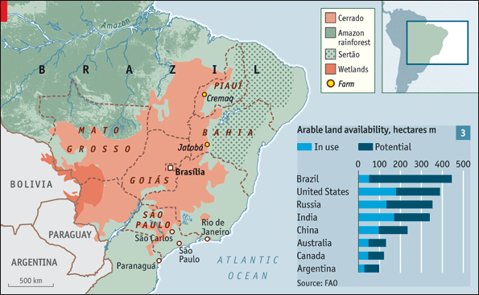
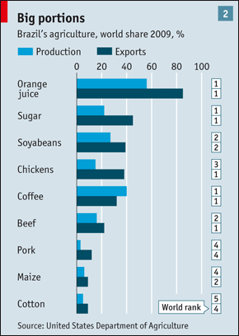
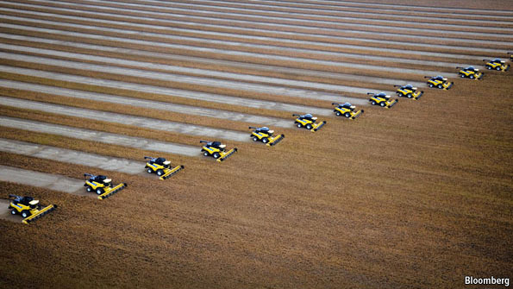
The miracle of the cerrado
3
The Economist, 26/08/2010
The Economist, 26 de agosto de 2010

Slide 4
Importância do Censo Agropecuário
A heterogeneidade estrutural da agropecuária brasileira e a natureza excludente do dinamismo das últimas décadas.
  Apenas 11% dos estabelecimentos rurais são responsáveis por 87% do valor bruto da produção.
A viabilidade econômica, social e ambiental de milhões de estabelecimentos excluídos do processo de modernização e inclusão econômica.
A formulação do Programa de Agricultura de Baixo Carbono
  A base de dados antiga.

Slide 5
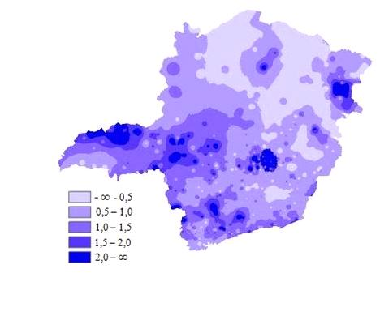
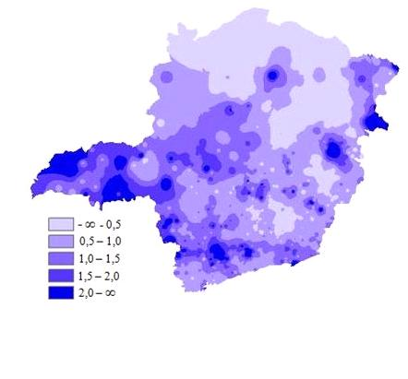
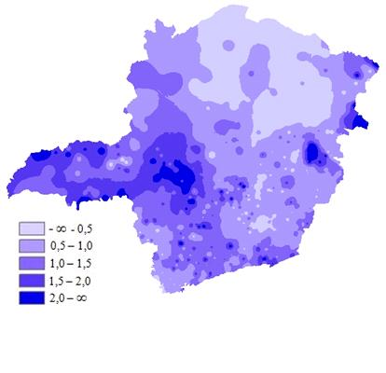
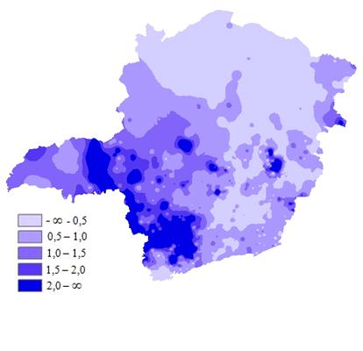
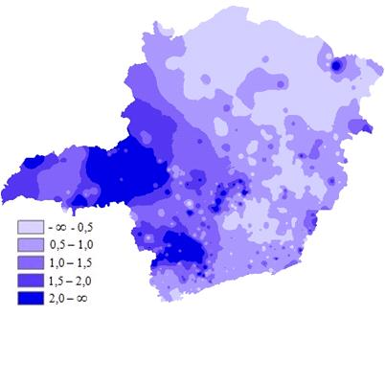
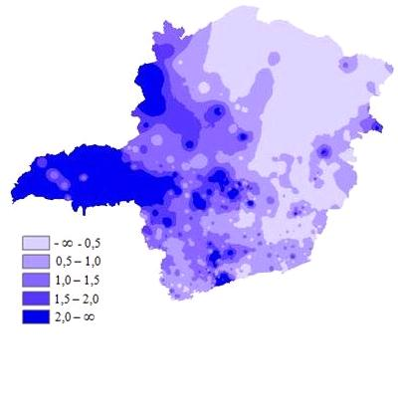
Disposição espacial da produtividade relativa da mão-de-obra na agropecuária dos municípios de Minas Gerais nos anos de 1970 (a), 1975 (b), 1980 (c), 1985 (d), 1996 (e), e 2006 (f).
primeira faixa de produtividade permanecem nesta;
segunda faixa de produtividade migram para a primeira;
terceira e quarta faixa migram para a quinta faixa
Em média 65% do total da população ocupada no setor encontra-se em classes de produtividade que estão abaixo da média estadual.
(a)
(b)
(c)
(d)
(e)
(f)

Slide 6
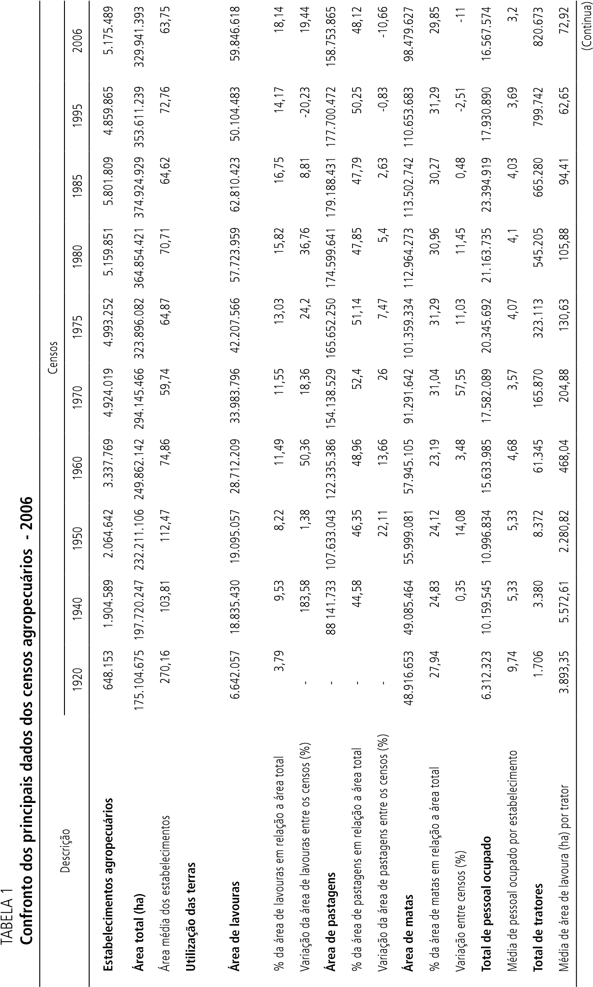
Fonte: Gasques et ali (2010), obtidos a partir do Censo Agropecuário.

Slide 7
Informações do Censo Agropecuário
Estrutura agrária e acesso à terra
Uso da terra e produção agropecuária
Trabalho agrícola
Tecnologia e práticas agrícolas
Política agrícola
Finalidade e comercialização da produção
Contas nacionais
Território brasileiro

Slide 8
Considerações finais
Realização do Censo Agropecuário, a cada 10 anos, associado a uma pesquisa amostral intercensitária.
  O IBGE já vinha estudando com a PNAG (Pesquisa Nacional de Atividade Agropecuária - a ser debatida e aprimorada)
A informação amostral não dispensa o Censo Agropecuário.
  A amostra necessita de um fundamento sólido.
O IBGE tem sido zeloso e extremamente competente no acompanhamento das recomendações internacionais da FAO (Organismo da ONU), no âmbito do Censo Agropecuário Mundial.
  Recomenda-se a realização de Censos Agropecuários nacionais no período mínimo de 10 anos.
  Estados Unidos, Austrália e Canadá realizam.

Slide 9
Obrigado pela atenção
Prof. Marcelo José Braga
mjbraga@ufv.br – (31)3899-2214
Departamento de Economia Rural (DER)
Universidade Federal de Viçosa (UFV)

